Slide 1




Mĩ thuật 6

Slide 2

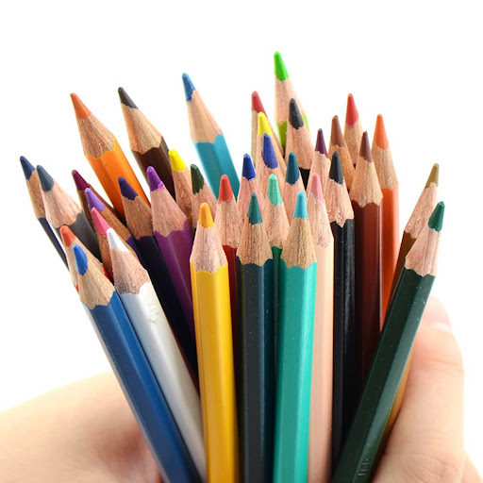


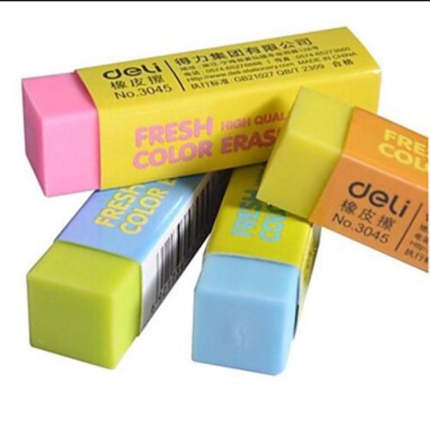
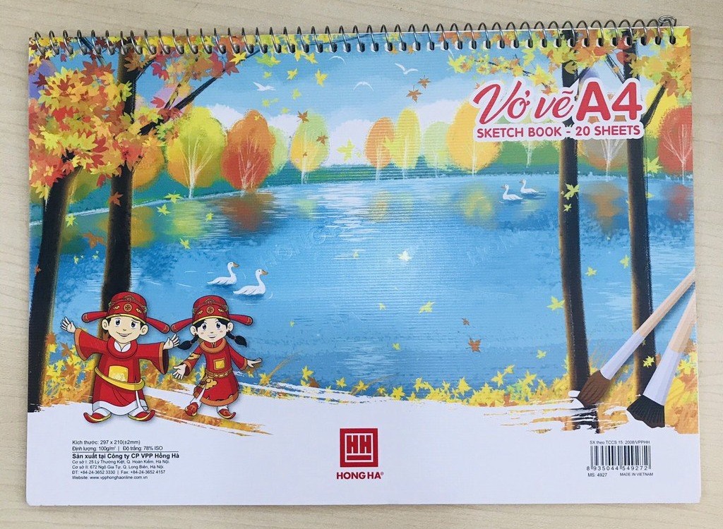


Slide 3



Khung chương trình
Tổng: 35 tiết học (1tiết/tuần)
Được phân thành 5 chủ đề và 1 bài tổng kết
Chủ đề 1: Biểu cảm của màu sắc
Bao gồm: 4 bài học
Chủ đề 2: Lễ hội quê hương
Bao gồm: 4 bài học
Chủ đề 3: Nghệ thuật tiền sử Thế giới và Việt Nam
Bao gồm: 3 bài học
Chủ đề 4: Vật liệu hữu ích
Bao gồm: 3 bài học
Chủ đề 5: Nghệ thuật cổ đại Thế giới và Việt Nam
Bao gồm: 3 bài học
Bài tổng kết: Các hình thức mĩ thuật

Slide 4
Chủ đề 1:
BIỂU CẢM CỦA SẮC MÀU
Hello!
Tiết 1,2 - Bài 1: Tranh vẽ theo giai điệu âm nhạc
Hi!

Slide 5

Bài học được thực hiện trong 2 tiết:
Tiết 1
Tiết 2
1. Trải nghiệm vẽ tranh theo nhạc
2. Cách tạo bức tranh từ mảng màu yêu thích
3. Cách tạo bức tranh từ mảng màu có sẵn
4. Trưng bày sản phẩm và chia sẻ
5. Tìm hiểu tranh trừu tượng của họa sĩ

Slide 6

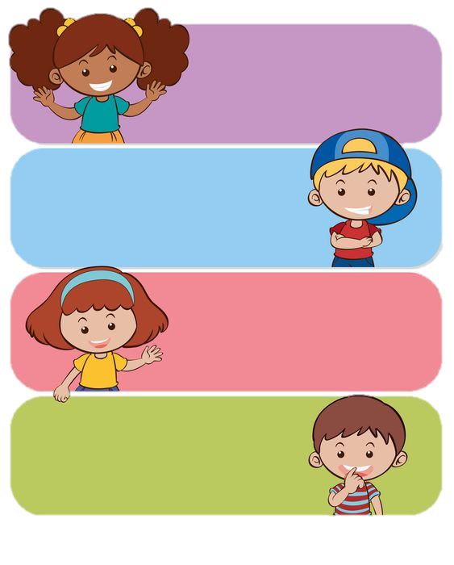
Chỉ ra được sự biểu cảm của chấm, nét, màu trong tranh
MỤC TIÊU
BÀI HỌC
Tạo được bức tranh tưởng tượng từ giai điệu của âm nhạc
Cảm nhận được sự tương tác giữa âm nhạc và hội họa

Slide 7


CHỦ ĐỀ: BIỂU CẢM CỦA SẮC MÀU
Tranh vẽ theo giai điệu âm nhạc
(Tiết 1)
Bài 1

Slide 8

CHỦ ĐỀ: BIỂU CẢM CỦA SẮC MÀU
Tranh vẽ theo giai điệu âm nhạc
(Tiết 1)
Bài 1
1. Trải nghiệm vẽ tranh theo nhạc

Slide 9

Chuẩn bị
1
Màu vẽ
2
Giấy vẽ (A3 hoặc A4)
3
Kéo, thước kẻ, hồ dán …

Slide 10

LUẬT CHƠI
- Mỗi bạn chuẩn bị 5-10 màu (màu sáp, màu nước, màu dầu, màu chì…) theo ý thích, giấy A4
- Nhắm mắt – nghe nhạc- vẽ theo cảm hứng
- Trong quá trình nghe nhạc- vẽ theo nhạc có thể đổi màu tùy thích nhưng không mở mắt chọn màu
- Tùy chọn vẽ nét to nhỏ, hình tròn, vuông sao cho màu đầy hết tờ giấy A4
- Thời gian: Hết lời của một đoạn nhạc
- Mở mắt cảm nhận, tìm hình trong bài vẽ theo nhạc của chính mình

Slide 11


TRẢI NGHIỆM VẼ TRANH THEO NHẠC

Slide 12
CHỦ ĐỀ: BIỂU CẢM CỦA SẮC MÀU
Tranh vẽ theo giai điệu âm nhạc
(2 tiết)
Bài 1
1. Trải nghiệm vẽ tranh theo nhạc
2. Cách tạo bức tranh từ mảng màu yêu thích

Slide 13

2. Cách tạo bức tranh từ mảng màu yêu thích
Sử dụng giấy trắng (A4) cắt làm đôi.
½ tờ giấy vừa cắt chúng ta tạo thành khung tranh.

Slide 14
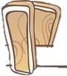
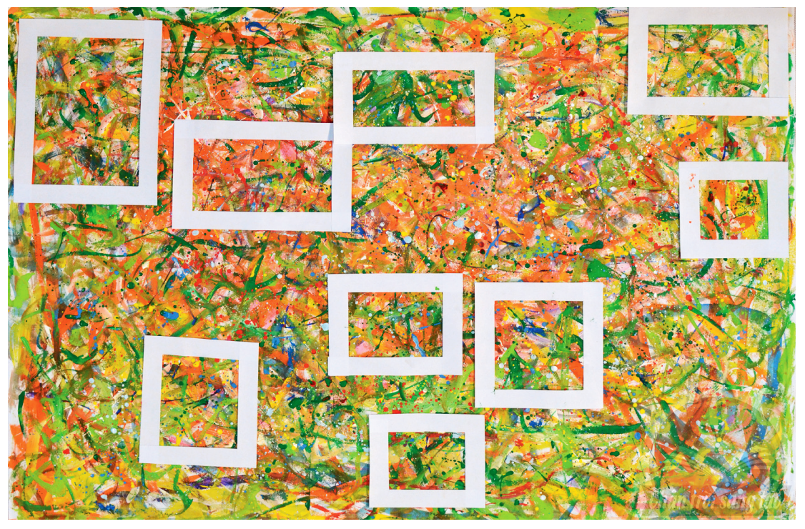
* Quan sát tranh và đặt khung tranh vào những mảng màu yêu thích trên bức tranh lớn

Slide 15

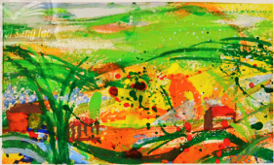
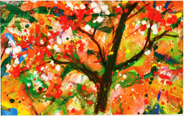
* Hãy nêu các bước vẽ tranh từ mảng màu yêu thích trên bức tranh lớn
2
1
Vẽ tranh theo nhạc là cách thể hiện cảm xúc, giai điệu, tiết tấu của âm thanh bằng đường nét, màu sắc, nhịp điệu của các chấm, nét, màu
Bước 1 Cắt mảng màu đã chọn ra khỏi bức tranh lớn.
Bước 2: Vẽ thêm (chấm, nét, màu) để làm rõ hình tưởng tượng trong bức tranh.

Slide 16
THAM KHẢO CÁCH VẼ TRANH THEO NHẠC

Slide 17
CHỦ ĐỀ: BIỂU CẢM CỦA SẮC MÀU
Tranh vẽ theo giai điệu âm nhạc
(Tiết 1)
Bài 1
1. Trải nghiệm vẽ tranh theo nhạc
2. Cách tạo bức tranh từ mảng màu yêu thích
3. Tạo bức tranh từ mảng màu có sẵn

Slide 18

3. Tạo bức tranh từ mảng màu có sẵn
Tưởng tượng hình ảnh phù hợp với ý tưởng và chủ đề.
Thực hiện theo cảm nhận.
Làm khung cho bức tranh
Lưu ý !
Không vẽ thêm quá nhiều chấm, nét, màu để giữ lại những cảm xúc ban đầu của bức tranh

Slide 19
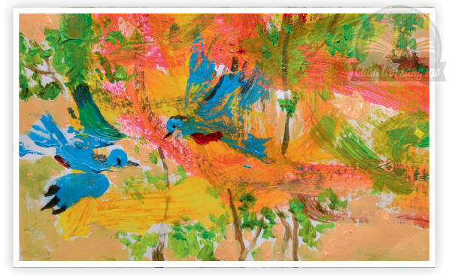
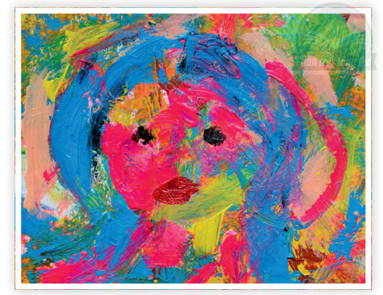
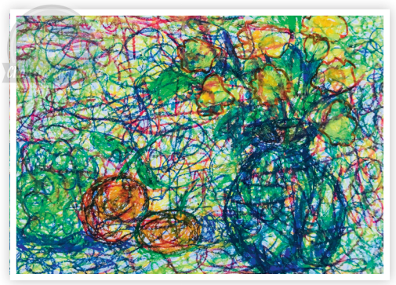
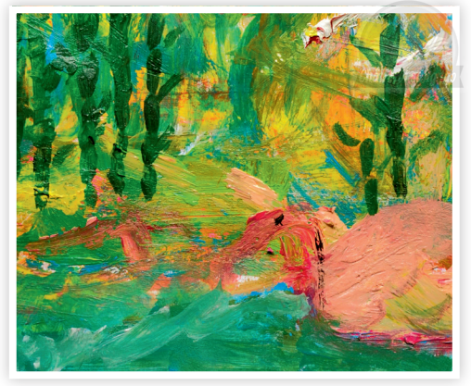
BÀI VẼ
THAM KHẢO

Slide 20
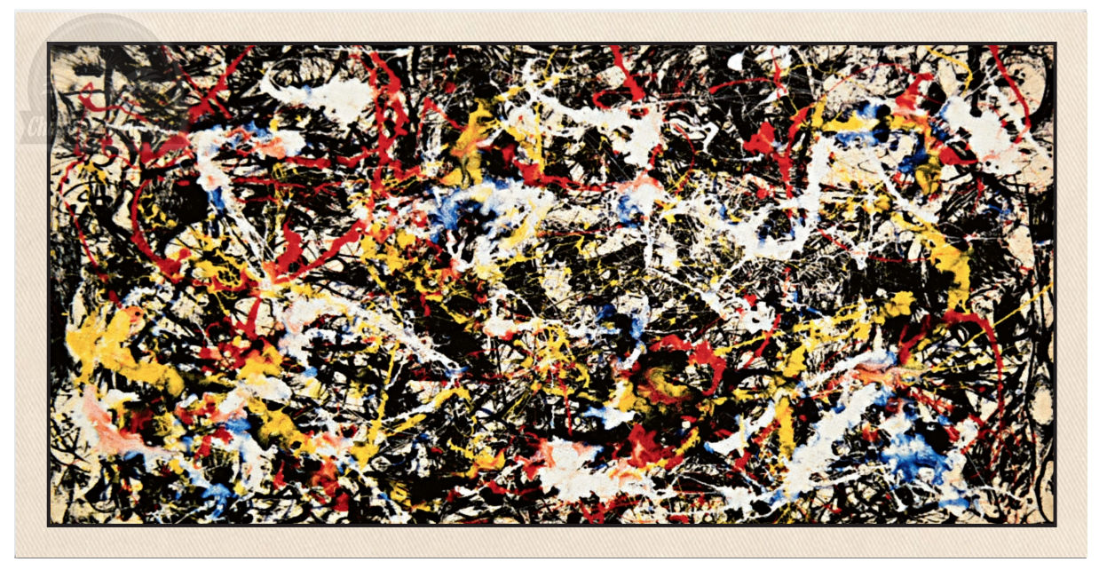
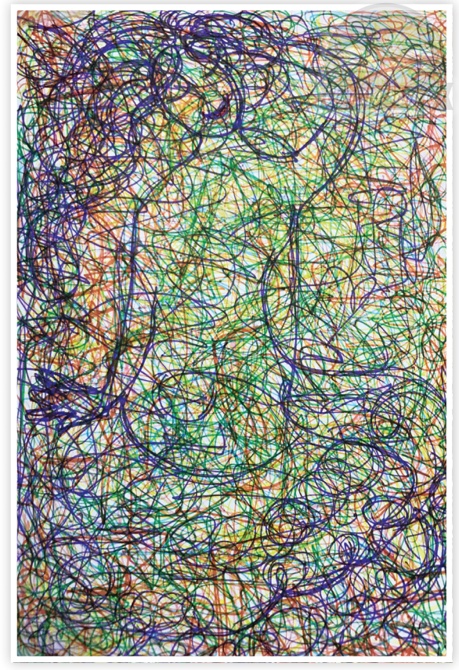
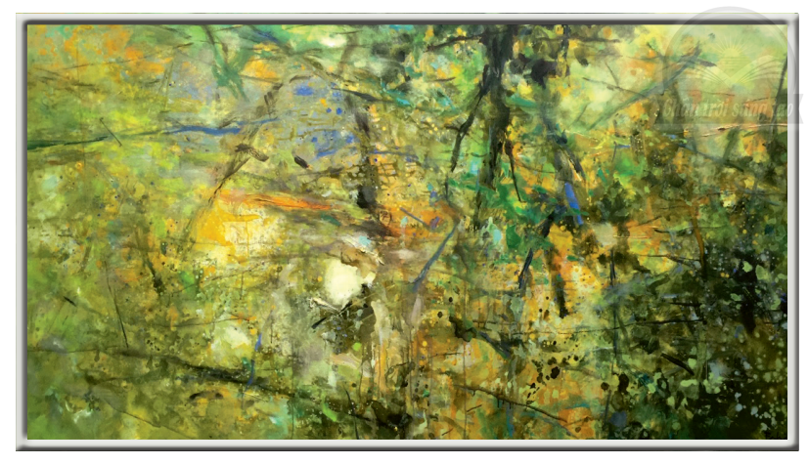

Slide 21
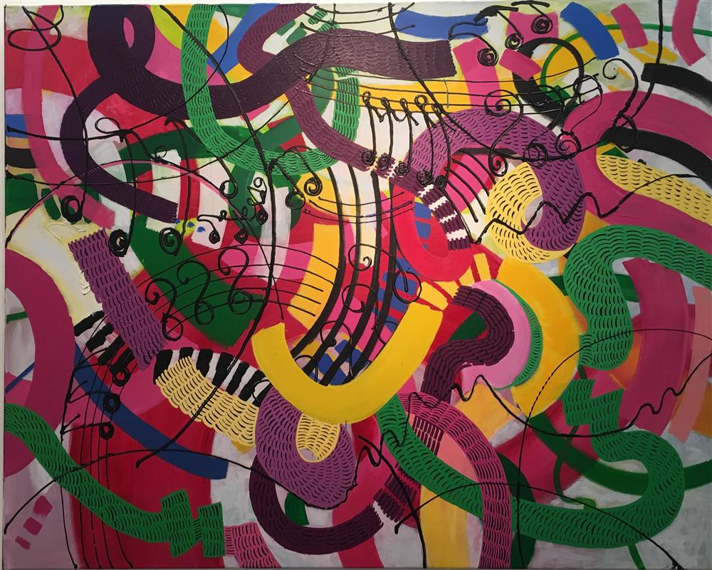
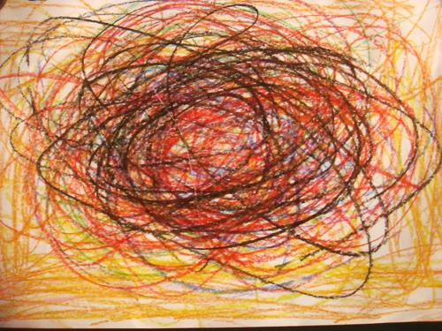
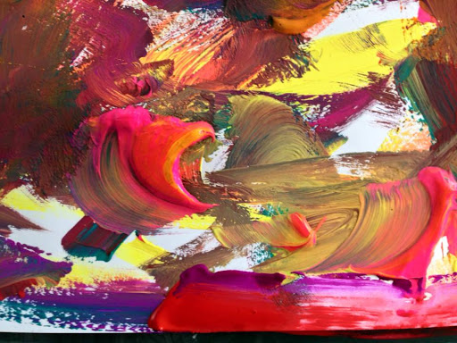
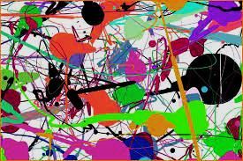

Slide 22

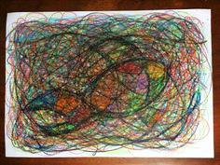
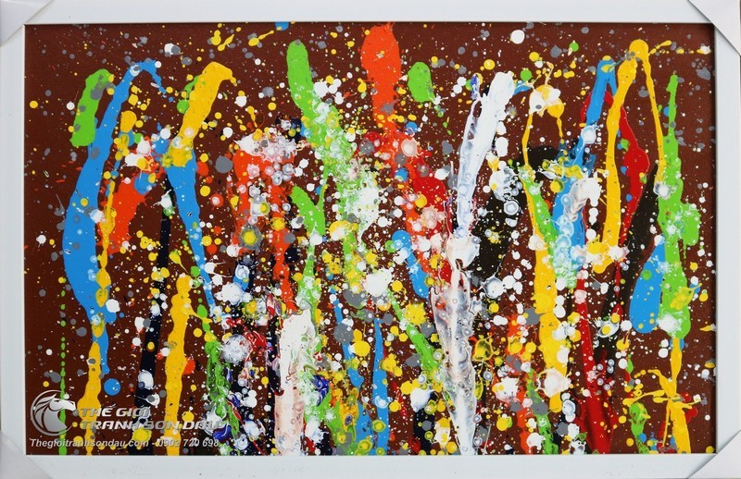
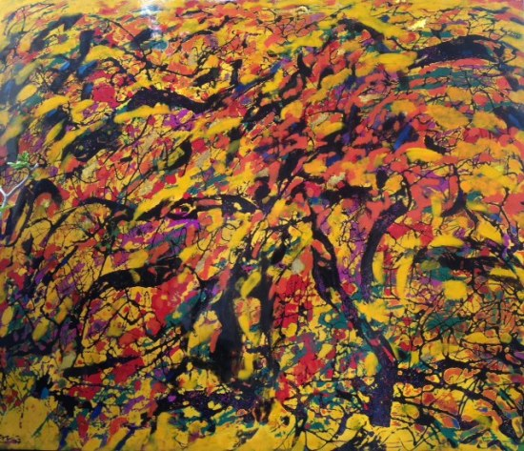
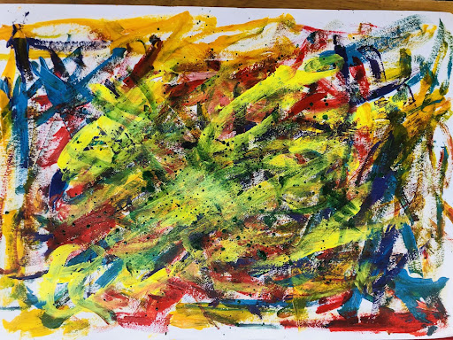

Slide 23
* Quan sát tranh
của các bạn trong lớp và nhận xét
- Cảm xúc khi xem tranh?
Mảng màu yêu thích trong tranh?
Hình ảnh tưởng tượng khi xem tranh của bạn?

Slide 24


Các bạn nhỏ lưu ý:
- Tiếp tục thực hành vẽ theo nhạc với các bản nhạc giao hưởng, không lời hay nhạc thiếu nhi vui nhộn…
- Chuẩn bị đầy đủ dụng cụ học tập cho sáng tạo sản phẩm vẽ theo nhạc ở tiết học sau.

Slide 25

* Tiếp tục thực hành vẽ theo nhạc với các bản nhạc không lời hay nhạc thiếu nhi vui nhộn…
DẶN DÒ
* Chuẩn bị đầy đủ dụng cụ học tập cho sáng tạo sản phẩm vẽ theo nhạc ở tiết học sau

